Slide 1
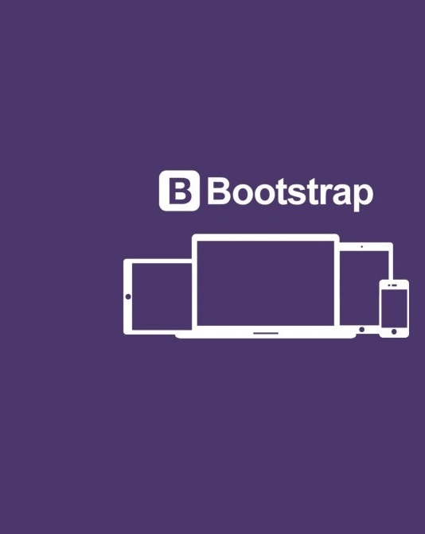
Desenvolvendo Sites Responsivos com Bootstrap 4

Slide 2

Autores
David Allysson Pereira Moreira
github.com/davidallysson
davidmoreirainformatica@gmail.com

Slide 3
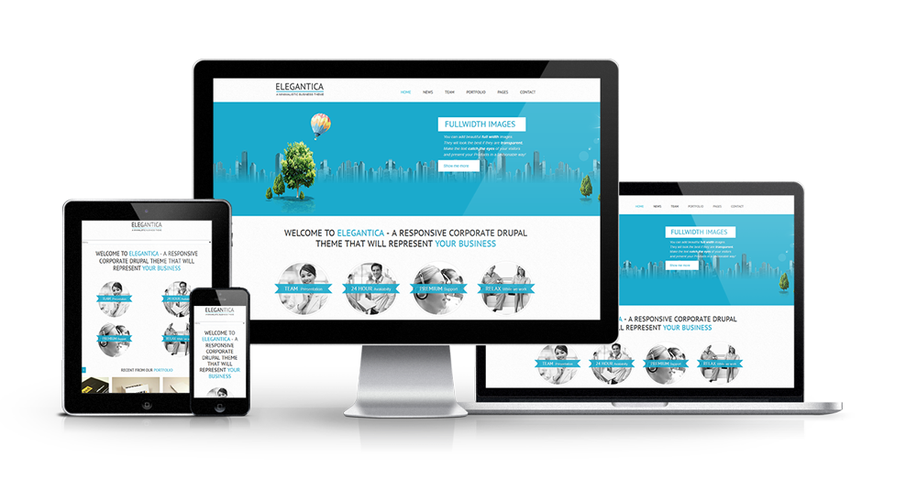
O que são Sites Responsivos?
Media Queries
Unidades de Medida

Slide 4

Afinal, o que é Bootstrap?
Framework CSS (Front-end)
Ferramenta de Resolução de Problemas Comuns ou Recorrentes
Open-Source (https://github.com/twbs/bootstrap)
Globo Bootstrap
Versão 4

Slide 5




Outros Frameworks
E muito mais...

Slide 6
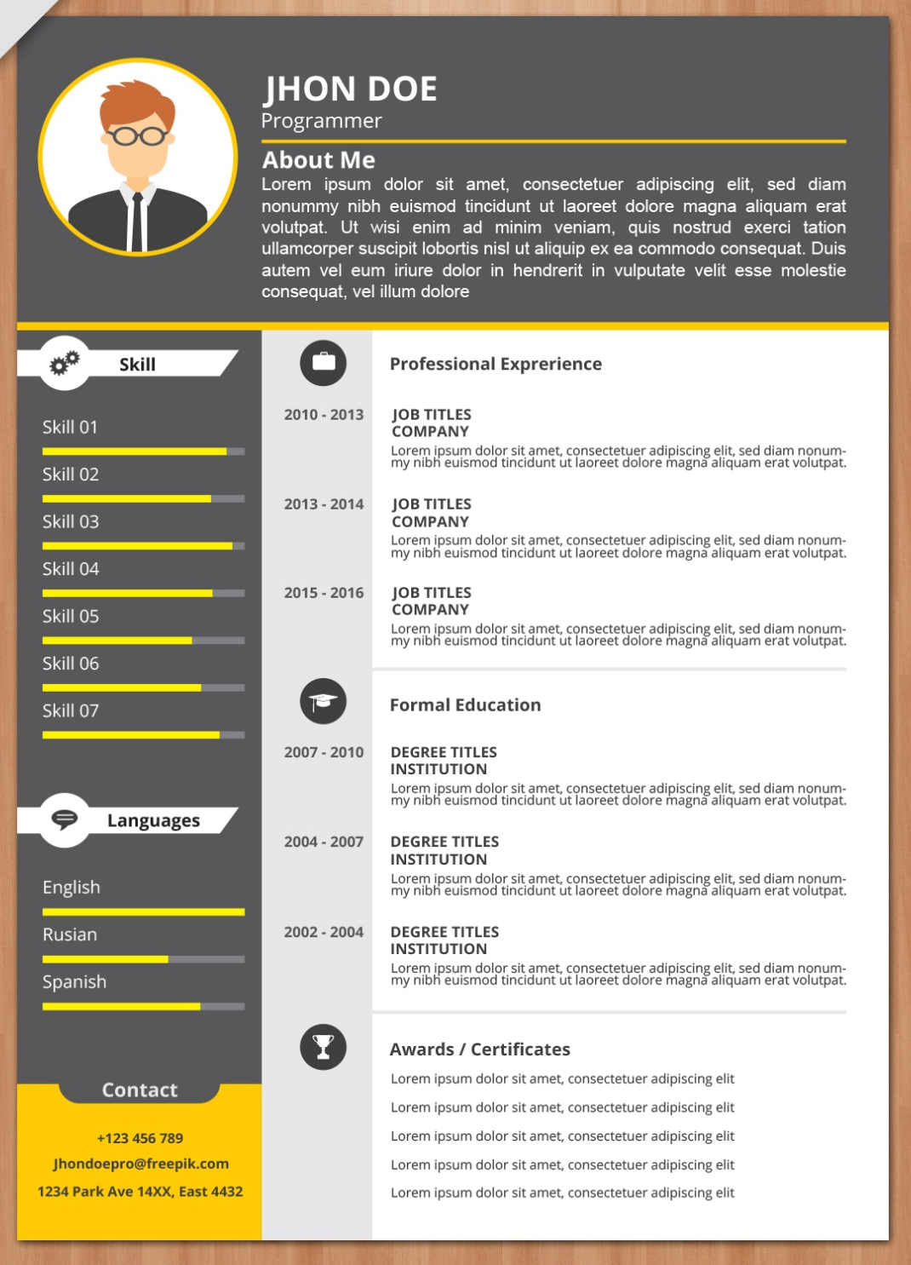
Personal Page:
Curriculum Online

Slide 7
Layout de Título e Conteúdo com Lista
Adicione seu primeiro marcador aqui
Adicione seu segundo marcador aqui
Adicione seu terceiro marcador aqui

Slide 8
Layout de Título e Conteúdo com Gráfico

Slide 9
Layout de Conteúdo de Duas Partes com Tabela
Primeiro marcador aqui
Segundo marcador aqui
Terceiro marcador aqui
 | Grupo A | Grupo B
Classe 1 | 82 | 95
Classe 2 | 76 | 88
Classe 3 | 84 | 90

Slide 10
Layout de Título e Conteúdo com SmartArt
Título da Etapa 1
Título da Etapa 2
Título da Etapa 3
Título da Etapa 4

